Slide 1
第五讲 蛮力法—排序问题
林煜东
linyd@gcu.edu.com

Slide 2
上回说到。。。
蛮力法中的查找问题
顺序查找
  可从头向尾查找，也可从尾向头查找
  若从尾向头查找，可通过设置哨兵值减少越界的判定
  最好：O(1)；最坏：O(n)；平均：O(n)
串匹配问题
  BF算法
  （1）每次匹配失败，模式串往后移一位，从头开始进行下一次匹配
  （2）时间复杂度为O(mn)，与主串和模式串长度有关

Slide 3
上回说到。。。
串匹配问题
  KMP算法
  （1）利用模式串本身的相似性，去除多余的匹配
  （2）next数组的创建
    next[0]=-1, next[1]=0
    对每个j，明确其指向模式串哪个字符
    提取该字符前面的子串
    根据0≤k<j，明确k的取值
    分别对不同的k，判断子串的真前缀和真后缀是否相等
    取k的最大值
  （3）匹配算法
    当匹配不成功时，主串不回溯，模式串回溯到next[j]，其中j是指不匹配的字符在模式串中的位置
    若next[j]=-1，主串下标往向移一位，模式串从头开始匹配

Slide 4
上回说到。。。
串匹配问题
  KMP算法
  （4）时间复杂度：O(m+n)，生成next的函数采用《阅读材料》的方法

Slide 5
3.2.2 蛮力法中的排序问题
选择排序
冒泡排序

Slide 6
3.2.2 排序问题
（1）选择排序
基本思想：
将序列划分成有序区（左边）和无序区（右边）

Slide 7
3.2.2 排序问题
（1）选择排序
基本思想：
将序列划分成有序区（左边）和无序区（右边）
初始时，有序区为空，无序区为序列全部
r₁ r₂ …r_{i-1} r_{i} r_{i+1} … r_{n}
有序区 无序区

Slide 8
3.2.2 排序问题
（1）选择排序
基本思想：
将序列划分成有序区（左边）和无序区（右边）
初始时，有序区为空，无序区为序列全部
每一次选择出无序区中最小元素，与无序区中第1个元素交换，成为有序区的最后一个元素
注意，是交换，不是插到前面
交换
r₁ ≤r₂ … … ≤r_{i-1} r_{i} r_{i+1} … r_{min} … r_{n}
有序区 无序区
已经位于最终位置 r_{min}为无序区的最小记录

Slide 9
3.2.2 排序问题
（1）选择排序
基本思想：
将序列划分成有序区（左边）和无序区（右边）
初始时，有序区为空，无序区为序列全部
每一次选择出无序区中最小元素，与无序区中第1个元素交换，成为有序区的最后一个元素
r₁ ≤r₂ … … ≤r_{i-1} r_{i} ≤ r_{i+1} r_{i+2} … r_{n}
有序区 无序区

Slide 10
3.2.2 排序问题
真题：对数据48,70,8,30,23,11,15进行选择排序，写出每趟的结果
解：
初始： （）48,70,8,30,23,11,15
第1趟：（8）70,48,30,23,11,15
有序区为空，无序区为全部
选出无序区最小，与首元素交换

Slide 11
3.2.2 排序问题
真题：对数据48,70,8,30,23,11,15进行选择排序，写出每趟的结果
解：
初始： （）48,70,8,30,23,11,15
第1趟：（8）70,48,30,23,11,15
第2趟：（8,11）48,30,23, 70,15
有序区为空，无序区为全部
重复选最小，与首元素交换

Slide 12
3.2.2 排序问题
真题：对数据48,70,8,30,23,11,15进行选择排序，写出每趟的结果
解：
初始： （）48,70,8,30,23,11,15
第1趟：（8）70,48,30,23,11,15
第2趟：（8,11）48,30,23, 70,15
第3趟：（8,11,15）30,23, 70,48
有序区为空，无序区为全部
重复选最小，与首元素交换

Slide 13
3.2.2 排序问题
真题：对数据48,70,8,30,23,11,15进行选择排序，写出每趟的结果
解：
初始： （）48,70,8,30,23,11,15
第1趟：（8）70,48,30,23,11,15
第2趟：（8,11）48,30,23, 70,15
第3趟：（8,11,15）30,23, 70,48
第4趟：（8,11,15,23）30, 70,48
第5趟：（8,11,15,23,30）70,48
第6趟：（8,11,15,23,30,48）70

Slide 14
3.2.2 排序问题
算法分析：
由于算法每次都要从无序区查找最小值，查找最小值是与数据分布无关的任务，因此选择排序与数据分布无关。
每一次选择的计算量包括：
（1）对无序区遍历比较；
（2）与无序区首元素交换

Slide 15
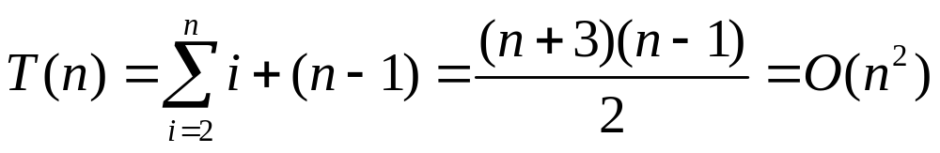
3.2.2 排序问题
初始： （）48,70,8,30,23,11,15
第1趟：（8）70,48,30,23,11,15
第2趟：（8,11）48,30,23, 70,15
第3趟：（8,11,15）30,23, 70,48
第4趟：（8,11,15,23）30, 70,48
第5趟：（8,11,15,23,30）70,48
第6趟：（8,11,15,23,30,48）70
7次比较，1次交换
6次比较，1次交换
5次比较，1次交换
4次比较，1次交换
3次比较，1次交换
2次比较，1次交换
总比较次数：n + (n-1) + (n-2) + ... + 2
总交换次数：n - 1

Slide 16
3.2.2 排序问题
void SelectSort(int r[ ], int n)
{
int i, j, index, temp;
for (i = 0; i < n - 1; i++){
index = i;
for (j = i + 1; j < n; j++)
if (r[j] < r[index]) index = j;
if (index != i) {
temp = r[i]; r[i] = r[index]; r[index] = temp;
}
}
}
//默认无序区的第一个元素最小
//无序区其它元素与第一个元素比较
//记录最小值位置
//如果该位置不是第一个元素，则交换
减少每次比较次数（少1次）

Slide 17
3.2.2 排序问题
（2）起泡排序
基本思想：
将序列划分成有序区（右边）和无序区（左边）

Slide 18
3.2.2 排序问题
（2）起泡排序
基本思想：
将序列划分成有序区（右边）和无序区（左边）
初始时，有序区为空，无序区为序列全部
r₁ r₂ …r_{i-1} r_{i} r_{i+1} … r_{n}
无序区 有序区

Slide 19
3.2.2 排序问题
（2）起泡排序
基本思想：
将序列划分成有序区（右边）和无序区（左边）
初始时，有序区为空，无序区为序列全部
每一次“起泡”相邻元素依次两两比较，将较大/小者交换到后面，成为有序区的第一个元素
r₁ r₂ … r_{i-1} r_{i} r_{i+1} ≤ … r_{n-1} ≤ r_{n}
无序区 有序区

Slide 20
3.2.2 排序问题
（2）起泡排序
基本思想：
将序列划分成有序区（右边）和无序区（左边）
初始时，有序区为空，无序区为序列全部
每一次“起泡”相邻元素依次两两比较，将较大/小者交换到后面，成为有序区的第一个元素
r₁ r₂ … r_{i-1} r_{i} ≤ r_{i+1} ≤ … r_{n-1} ≤ r_{n}
无序区 有序区

Slide 21
3.2.2 排序问题
例：采用起泡排序法对数据48,70,8,30,23,11,15进行升序排序，写出每趟的结果
解：
初始： 48,70,8,30,23,11,15（）
第1趟起泡：
48,70,8,30,23,11,15
48,8,70,30,23,11,15
48,8,30,70,23,11,15
48,8,30,23,70,11,15
48,8,30,23,11,70,15
48,8,30,23,11,15,（70）
有序区为空，无序区为全部
相邻元素两两比较，较大者放后面

Slide 22
3.2.2 排序问题
第2趟起泡：
8,48,30,23,11,15,（70）
8,30,48,23,11,15,（70）
8,30,23,48,11,15,（70）
8,30,23,11,48,15,（70）
8,30,23,11,15,（48, 70）
第3趟起泡：
8,30,23,11,15,（48, 70）
8,23,30,11,15,（48, 70）
8,23,11,30,15,（48, 70）
8,23,11,15,（30,48, 70）
下一趟起泡在无序区中进行
每趟起泡完有序区增加一个元素

Slide 23
3.2.2 排序问题
第4趟起泡：
8,23,11,15,（30,48, 70）
8,11,23,15,（30,48, 70）
8,11,15,（23,30,48, 70）
第5趟起泡：
8,11,15,（23,30,48, 70）
8,11,（15,23,30,48, 70）
第6趟起泡：
8,（11,15,23,30,48, 70）

Slide 24
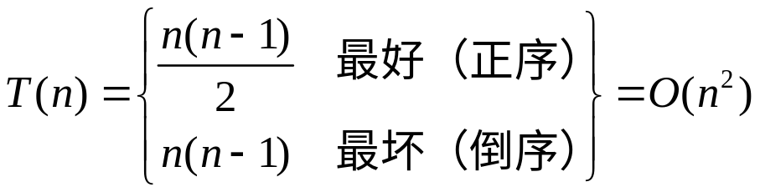
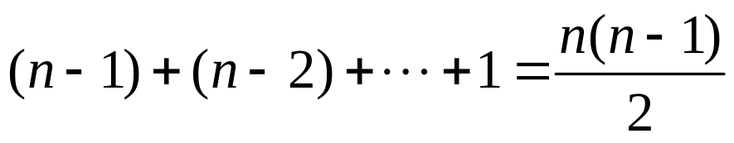
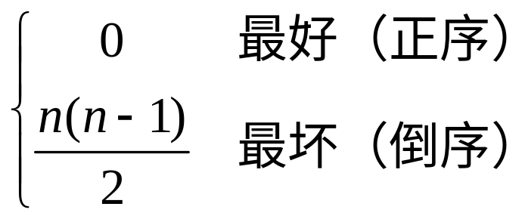
算法实现1：
void bubble_sort(int a[], int n)
{
int i, j, temp;
for (j = 0; j < n - 1; j++)
for (i = 0; i < n - 1 - j; i++){
if(a[i] > a[i + 1]){
temp = a[i];
a[i] = a[i + 1];
a[i + 1] = temp}
}
}
比较次数：
交换次数：

Slide 25
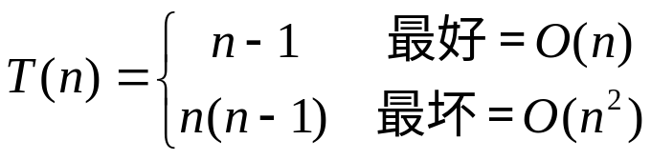
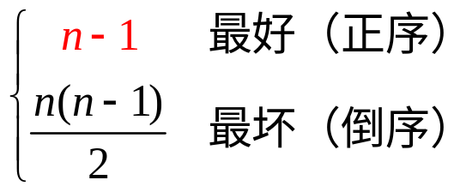

算法实现2：
void BubbleSort(int r[ ], int n)
{
int bound, exchange = n - 1;
while (exchange != 0){
bound = exchange; exchange = 0;
for (int j = 0; j < bound; j++)
if (r[j] > r[j + 1]) {
int temp = r[j];
r[j] = r[j + 1];
r[j + 1] = temp;
exchange = j;
}
}
}
//若序列有序，exchange为0
平均情况为O(n²)，推导过程参考例2.6
比较次数：
交换次数：

Slide 26
作业3
对下列数据进行选择排序，写出每一趟的排序结果
23，13，35，6，19，50，28

Slide 27
3.2.3 组合问题
（1）0/1背包问题
问题描述：给定n个不同重量不同价值的物品和一个容量一定的背包，设计方案使得在不超出背包容量的前提下，装进背包的物品总价值最高。
如果用0表示物品不装进去，1表示物品装进去，则问题变成对每个物品指定0或者1的过程，所以称为0/1背包问题
背包问题是0/1背包问题的一般化，即物品可以部分装到包里
蛮力法求解基本思想：穷举所有装包的方案，选择价值最高的一个

Slide 28
3.2.3 组合问题
例：考虑4个物品，重量分别是{7,3,4,5}，价值为{42,12,40,25}，背包容量为10，蛮力法求解过程如下
序号 | 子集 | 总重量 | 总价值 | 序号 | 子集 | 总重量 | 总价值
1 | 空 | 0 | 0 | 9 | {2,3} | 7 | 52
2 | {1} | 7 | 42 | 10 | {2,4} | 8 | 37
3 | {2} | 3 | 12 | 11 | {3,4} | 9 | 65
4 | {3} | 4 | 40 | 12 | {1,2,3} | 14 | 不可行
5 | {4} | 5 | 25 | 13 | {1,2,4} | 15 | 不可行
6 | {1,2} | 10 | 54 | 14 | {1,3,4} | 16 | 不可行
7 | {1,3} | 11 | 不可行 | 15 | {2,3,4} | 12 | 不可行
8 | {1,4} | 12 | 不可行 | 16 | {1,2,3,4} | 19 | 不可行

Slide 29
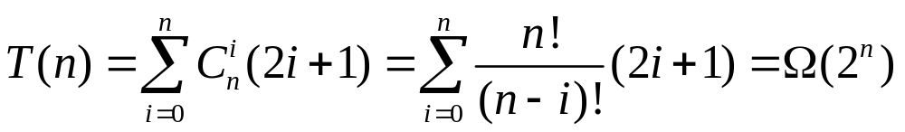
3.2.3 组合问题
算法分析：
（1）算法与数据分布无关
（2）n个物品共有2^{n}种装包方案（子集数），其中有i个物品的方案数为C(n,i)
（3）每个方案需要对方案中的物品进行i次重量和价值的相加，以及1次最大价值的比较
下界

Slide 30
3.2.3 组合问题
（2）任务分配问题
问题描述：假设有n个任务分给n个人执行，每个人只能执行一个任务且执行不同任务的成本不同，求一个分配方法，使得总成本最小
想法：列出所有可能的分配方案，逐个去检验其成本，选择成本最小的一个方案

Slide 31
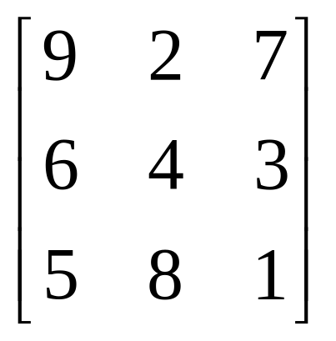
3.2.3 组合问题
例：考虑3个任务分别给3个人去执行，其成本矩阵如下
任务
1
2
3
人员
1
2
3
序号 | 分配方案 | 总成本 | 序号 | 分配方案 | 总成本
1 | 1-1,2-2,3-3 | 9+4+1=14 | 4 | 1-2,2-3,3-1 | 6+8+7=21
2 | 1-1,2-3,3-2 | 9+8+3=20 | 5 | 1-3,2-1,3-2 | 5+2+3=10
3 | 1-2,2-1,3-3 | 6+2+1=9 | 6 | 1-3,2-2,3-1 | 5+4+7=16

Slide 32
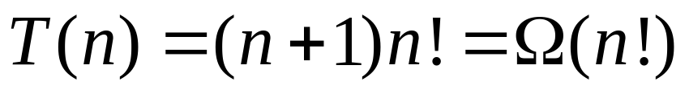
3.2.3 组合问题
算法分析：
（1）n个任务分配给n个人方案总数为n!
（2）每个方案需要计算n个数的和以及1次的最小成本比较
下界

Slide 33
3.3.4 图问题
（1）哈密顿回路问题（周游世界问题）
问题描述：在给定的N个城市以及城市间的通路，要求找出一条线路，使得从一个城市出发，经过每个城市恰好一次，然后回到出发城市。
①
1
2
②
5
⑤
3
4
③
④

Slide 34
3.3.4 图问题
（1）哈密顿回路问题（周游世界问题）
问题描述：在给定的N个城市以及城市间的通路，要求找出一条线路，使得从一个城市出发，经过每个城市恰好一次，然后回到出发城市。
1
⑤
2
解不唯一！！
④
①
5
3
4
③
②

Slide 35
3.3.4 图问题
想法：
不考虑结点与结点之间是否连通，n个结点遍历一遍再回到原点的可能性共有n!个
例：3个城市，可能的哈密顿回路有以下3!=6条，分别是：
1→2→3→1
1→3→2→1
2→1→3→2
2→3→1→2
3→1→2→3
3→2→1→3

Slide 36
3.3.4 图问题
想法：
依次检验各种方案是否符合哈密顿回路的条件：
（1）相邻顶点之间存在边
（2）最后一个顶点与第一个点之间存在边

Slide 37
1
2
5
3
4
序号 | 路径 | 相邻顶点是否有边 | 最后顶点与第一顶点是否有边 | 是否哈密顿回路
1 | 1-2-3-4-5 | √ | 5-1不存在 | ×
2 | 1-2-3-5-4 | 3-5不存在 | - | ×
3 | 1-2-4-3-5 | 2-4不存在 | - | ×
4 | 1-2-4-5-3 | 2-4不存在 | - | ×
5 | 1-2-5-3-4 | 5-3不存在 | - | ×
6 | 1-2-5-4-3 | √ | √ | √
…… | …… | …… | …… | ……
i | 2-5-4-3-1 | √ | √ | √

Slide 38
3.3.4 图问题
算法分析：
（1）最好情况：
第1个方案就构成哈密顿回路
→ 检查n条边（n-1条相邻顶点间的边和最后顶点与第一顶点的边）
→ 时间复杂度：O(n)
//共n!种排列
1. 对顶点集中的每个排列，执行下述操作：
1.1 循环变量j从1~n-1重复执行下述操作：
1.1.1 如果相邻顶点不存在边，则转步骤1，考察下一个排列；
1.1.2 否则j++；
1.2 如果最后顶点与第一顶点存在边，则输出方案，算法结束；
2. 输出无解信息
//每种排列循环最多n-1次

Slide 39
3.3.4 图问题
算法分析：
（2）最坏情况：
没有方案构成哈密顿回路
→ 检查所有方案，共n!次
→ 假设每个方案都是因为最后顶点与第一顶点无边导致，即共需要比较n次
→ 时间复杂度：O(n×n!)=O(n!)
//共n!种排列
1. 对顶点集中的每个排列，执行下述操作：
1.1 循环变量j从1~n-1重复执行下述操作：
1.1.1 如果相邻顶点不存在边，则转步骤1，考察下一个排列；
1.1.2 否则j++；
1.2 如果最后顶点与第一顶点存在边，则输出方案，算法结束；
2. 输出无解信息
//每种排列循环最多n-1次

Slide 40
3.3.4 图问题
算法分析：
（3）平均情况：
假设各个方案构成哈密顿回路的概率相同，则第i个方案是哈密顿回路的概率p_{i} = 1/n!
假设前i-1次检验失败都由于1.2步不符合导致，因此，第i个方案是哈密顿回路时，总共计算量
ci = n×i
//共n!种排列
1. 对顶点集中的每个排列，执行下述操作：
1.1 循环变量j从1~n-1重复执行下述操作：
1.1.1 如果相邻顶点不存在边，则转步骤1，考察下一个排列；
1.1.2 否则j++；
1.2 如果最后顶点与第一顶点存在边，则输出方案，算法结束；
2. 输出无解信息
//每种排列循环最多n-1次

Slide 41
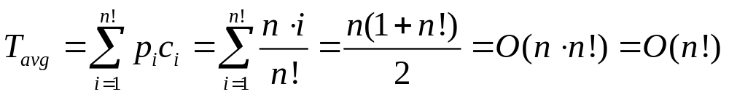
3.3.4 图问题
算法分析：
（3）平均情况：
平均计算量
//共n!种排列
1. 对顶点集中的每个排列，执行下述操作：
1.1 循环变量j从1~n-1重复执行下述操作：
1.1.1 如果相邻顶点不存在边，则转步骤1，考察下一个排列；
1.1.2 否则j++；
1.2 如果最后顶点与第一顶点存在边，则输出方案，算法结束；
2. 输出无解信息
//每种排列循环最多n-1次

Slide 42
3.3.4 图问题
（2）TSP问题
问题描述：TSP(Travelling Salesman Problem)，遍历n个城市，且要求所走路程最短，是一个特殊的哈密顿回路问题
TSP问题 VS 哈密顿问题
相同点：都要求从一个城市出发，遍历所有城市一次，再回到第一个城市
不同点：哈密顿问题在无向图中进行；TSP问题在带权无向图中进行（因为要算最短路程）

Slide 43
3.3.4 图问题
想法：与哈密顿回路想法相近
（1）穷举所有遍历各城市的方案
（2）分别检查当前方案是否构成哈密顿回路，如果是，则计算当前方案的路程，并检查是否路程最短

Slide 44
3.3.4 图问题
例：求解下列4个城市的TSP问题
1
2
2
4
1
3
2
5
3
5
3
4
5

Slide 45
1
2
2
4
1
3
2
5
3
5
3
4
5
序号 | 路径 | 是否构成哈密顿回路 | 路径长度
1 | 1-2-3-4-5 | 5-1不存在 | -
2 | 1-2-3-5-4 | 3-5不存在 | -
3 | 1-2-4-3-5 | 3-5不存在 | -
4 | 1-2-4-5-3 | 5-3不存在 | -
5 | 1-2-5-3-4 | 3-5不存在 | -
6 | 1-2-5-4-3 | √ | 2+4+5+5+3=19
…… | …… | …… | ……
i | 1-3-2-5-4 | √ | 3+3+4+5+1=16

Slide 46
3.3.4 图问题
算法分析
（1）对指定出发城市的TSP问题，总共的方案数为：(n-1)!个
（2）每个方案需要检查是否为哈密顿回路，需要循环最多n条路径
（3）总计算量T(n)=n*(n-1)!=n!=O(n!)
注意：在各方案中，有一半路径相同，只是方向相反，比如：1-3-2-5-4-1和1-4-5-2-3-1，因此可以只算一半的路径，但时间复杂度仍为O(n!)

Slide 47
3.3.4 几何问题
（1）最近对问题
问题描述：在一堆散点集中，找出距离最短的一对点

Slide 48
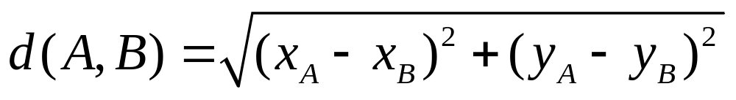
3.3.4 几何问题
想法：对所有点两两计算其欧几里德距离，取其中最短的一对点作为输出
两个点(x_{A},y_{A})和(x_{B},y_{B})的欧几里德距离d(A,B)为：

Slide 49
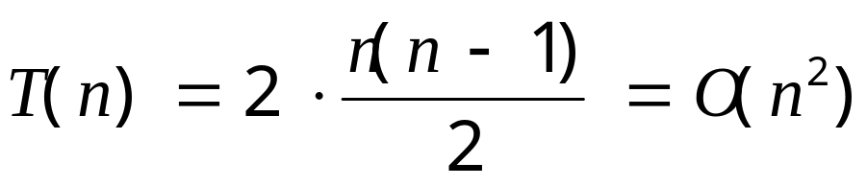
int ClosestPoints(int x[ ], int y[ ], int n)
{
int index1, index2; //记载最近点对的下标
int d, minDist = 1000; //假设最大距离不超过1000
for (int i = 0; i < n - 1; i++)
for (int j = i + 1; j < n; j++){ //只考虑i＜j的点对
//计算两点的欧几里德距离
d = (x[i]-x[j])* (x[i]-x[j]) + (y[i]-y[j])* (y[i]-y[j]);
if (d < minDist) {
minDist = d;
index1 = i; index2 = j;}
}
return minDist;
}

Slide 50
3.3.4 几何问题
（2）凸包问题
Before 凸包，什么是凸？
凸图形
非凸图形

Slide 51
3.3.4 几何问题
定义：一个图形是凸图形，当且仅当图形内任意两点的连线，都包含在该图形内
凸图形
非凸图形

Slide 52
3.3.4 几何问题
凸包问题：点集的最小凸多边形构造问题
在点集中找出一个子集，使得这些子集中各点相连构成一个凸图形（凸多边形），刚好把所有点集包含
上图p₁-p₈构成了点集的一个凸包，称为极点
p₁
p₂
p₈
p₉
p₁₀
p₃
p₇
p₆
p₄
p₅

Slide 53
3.3.4 几何问题
想法：
考虑构成凸包的边的特点：所有点集都位于该边划分出来的一边
设p₁和p₂的坐标分别是(x₁,y₁)和(x₂,y₂)，则该两点确定的直线方程为：
p₁
p₈
p₂
p₉
p₁₀
p₃
p₇
p₆
p₄
p₅
A
B
C

Slide 54
3.3.4 几何问题
想法：
考虑构成凸包的边的特点：所有点集都位于该边划分出来的一边
设点集中的两个点，其确定的直线方程为Ax+By+C=0。若所有点集都在该直线的一边，即Ax+By+C≥0或Ax+By+C≤0，则该两点为凸包上的两个极点
p₁
p₈
p₂
p₉
p₁₀
p₃
p₇
p₆
p₄
p₅

Slide 55
3.3.4 几何问题
算法思路：
（1）对点集中的每对点构造一条直线
（2）检测其余点是否都位于该直线的同一边
（3）若第(2)步满足，则记录该两个点为极点；否则，转第(1)步尝试其它点对

Slide 56
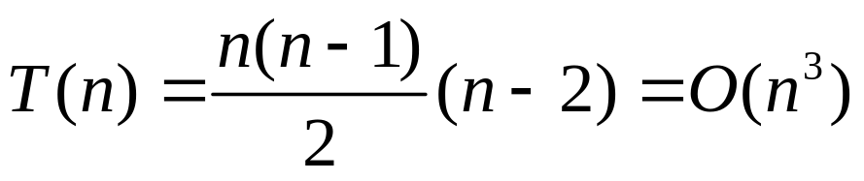
void BulgePack(int x[ ], int y[ ], int n)
{
int i, j, k, sign1, sign2;
int a, b, c;
for (i = 0; i < n - 1; i++)
for (j = i + 1; j < n; j++)
{
sign1 = 0; sign2 = 0;
a = y[i] - y[j]; b = x[j] - x[i]; c = x[i] * y[j] - y[i] * x[j];
for (k = 0; k < n; k++)
{
if (k != i && k != j) {
if (a * x[k] + b * y[k] + c > 0) sign1 = 1;
else sign2 = 1;
if (sign1 == sign2) break;
}
}
if (k == n)
cout<<"("<<i<<","<<j<<")"<<endl;
}
}
点集x坐标和y坐标
//穷举点集中所有点对，共n(n-1)/2对
//构建直线
//对其余的点逐个，共n-2个点
//两个半平面均有点
//点i和j是极点

Slide 57
总结
（1）蛮力法的基本思想：遍历所有自变量的取值，搜索满足任务要求的解
（2）蛮力法的设计思路：
确定自变量及其变化范围
根据任务已知条件去除冗余的穷举量
（3）蛮力法的特点：简单、慢、万能

Slide 58
问题类型 | 子问题 |  | 时间复杂度
 |  |  | 最好 | 最坏 | 平均
查找问题 | 顺序查找 |  | O(1) | O(n) | O(n)
 | 串匹配问题 | BF算法 | O(m) | O(mn) | O(mn)
 |  | KMP算法 | O(m+n)
排序问题 | 选择排序 |  | O(n²)
 | 起泡排序 |  | O(n) | O(n²) | O(n²)
组合问题 | 0/1背包问题 |  | Ω(2^{n})
 | 任务分配问题 |  | Ω(n!)
图问题 | 哈密顿回路问题 |  | O(n!)
 | TSP问题 |  | O(n!)
几何问题 | 最近对问题 |  | O(n²)
 | 凸包问题 |  | O(n³)

